Slide 1
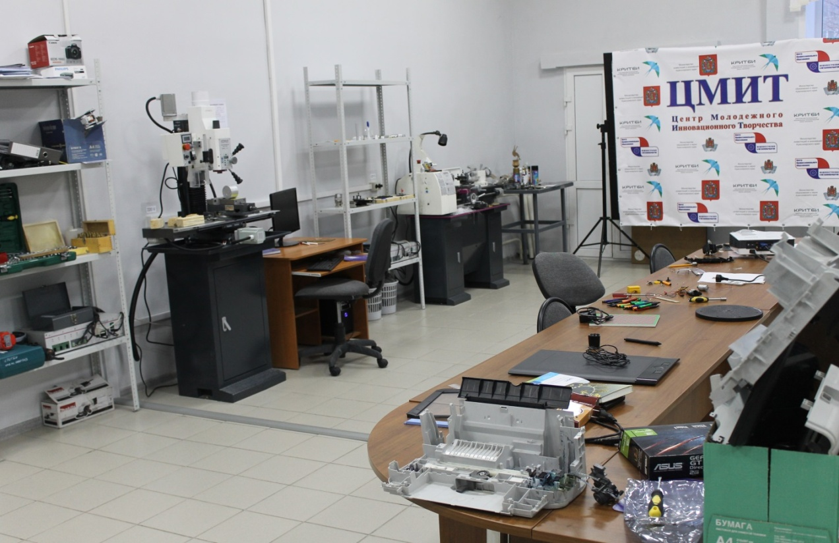
ЦЕНТР МОЛОДЕЖНОГО ИННОВАЦИОННОГО ТВОРЧЕСТВА «ГЕФЕСТ»

Slide 2
Вовлеченность детей и молодежи в научно-техническую деятельность
В соответствии с Указом Президента Российской Федерации от 7 мая 2012 года №599 «О мерах по реализации государственной политики в области образования и науки» к 2020 году необходимо обеспечить охват не менее 75% детей в возрасте от 5 до 18 лет дополнительными общеобразовательными программами.

Slide 3
География проекта
В НАСТОЯЩЕЕ ВРЕМЯ НА ТЕРРИТОРИИ РОССИЙСКОЙ ФЕДЕРАЦИИ СОЗДАНО И РАБОТАЕТ БОЛЕЕ 300 ЦЕНТР В БОЛЕЕ ЧЕМ 35 РЕГИОНАХ.
Петрозаводск
Архангельск
Норильск
Санкт-Петербург
Вологда
Казань
Москва
Пермь
Ханты-Мансийск
Обнинск
Тамбов
Белгород
Липецк
Ульяновск
Тюмень
Саранск
Екатеринбург
Самара
Пенза
Курган
Ростов-на-Дону
Сызрань
Саратов
Томск
Краснодар
Волгоград
Уфа
Красноярск
Омск
Железногорск
Астрахань
Оренбург
Новосибирск
Иркутск
Алания
Барнаул
Улан-Удэ
Назрань
Бийск

Slide 4
ЦЕЛЬ ДЕЯТЕЛЬНОСТИ ЦМИТ: ФОРМИРОВАНИЕ ОСНОВ НАУЧНО-ТЕХНИЧЕСКОГО ТВОРЧЕСТВА, ВЫЯВЛЕНИЕ И РАЗВИТИЕ ПОТЕНЦИАЛА ДЕТЕЙ И МОЛОДЕЖИ В ИНТЕРЕСАХ ИННОВАЦИОННОЙ ЭКОНОМИКИ РОССИИ
ЦМИТ – это площадки для инженерно-технического творчества детей и молодежи, оснащенные современным
оборудованием цифрового производства, где школьники и студенты могут получить знания и навыки в области 3D - проектирования, прототипирования, выполнения фрезерных, токарных, слесарных, паяльных, электромонтажных работ.
Целевая аудитория:
Школьники
Студенты
Предприниматели

Slide 5
ЗАДАЧИ ЦМИТ:
Создание условий для выявления и поддержки творческой активности детей и молодежи
в научно-технической сфере
Вовлечение и сопровождение детей и молодежи, занятых научно-техническим творчеством
Разработка научно-методической, технологической базы для научно-технического творчества
Предоставление участникам равных возможностей развития и самореализации
Содействие воспитанию нового ориентированного
на инновационные решения и практические результаты поколения россиян

Slide 6
НАБОР ОСНОВНОГО ОБОРУДОВАНИЯ В ЦМИТ:
Устройство лазерной резки/гравировки. Рулонный режущий плоттер.
Прецизионный настольный фрезерный станок.
Настольный цифровой токарный станок. Трехмерные принтеры.
Набор ручного и электроинструмента. Персональные компьютеры.
Демонстрационное, проекционное оборудование (проектор).
Настольный, цифровой 3d-сканер.
Станок для вакуумного литья для
производства небольших объектов.

Slide 7
НАПРАВЛЕНИЯ РАБОТЫ В ЦМИТ:
Устройство лазерной резки/гравировки. Рулонный режущий плоттер.
Прецизионный настольный фрезерный станок.
Настольный цифровой токарный станок. Трехмерные принтеры.
Набор ручного и электроинструмента. Персональные компьютеры.
Демонстрационное, проекционное оборудование (проектор).
Настольный, цифровой 3d-сканер.
Станок для вакуумного литья для производства небольших объектов.
Устройство плазменной резки металлов с ЧПУ

Slide 8
НАПРАВЛЕНИЯ ОБУЧЕНИЯ В ЦМИТ:
В настоящий момент
обучение детей будет производиться по направлениям
В ближайшее будущее планируется
обучение детей будет производиться по направлениям
Промышленный дизайн
Технологии работы с ЧПУ
Шахматы
Промышленные роботы и робототехника
АЭРО и навигационные системы
Виртуальная и дополнительная реальность

Slide 9
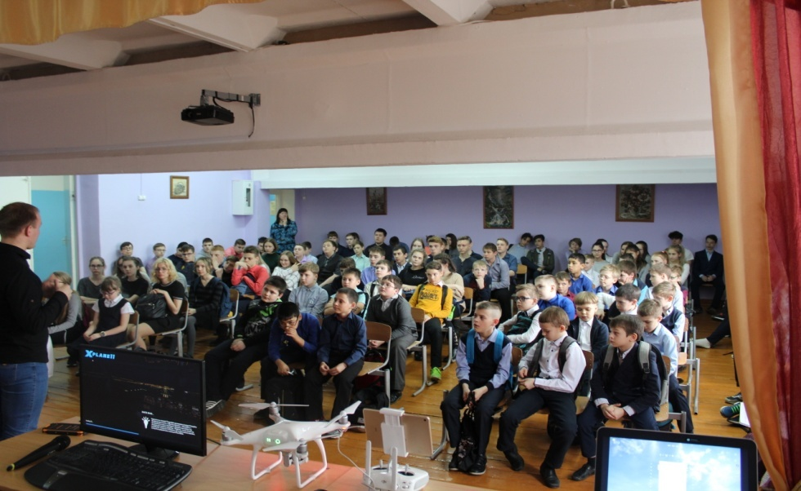
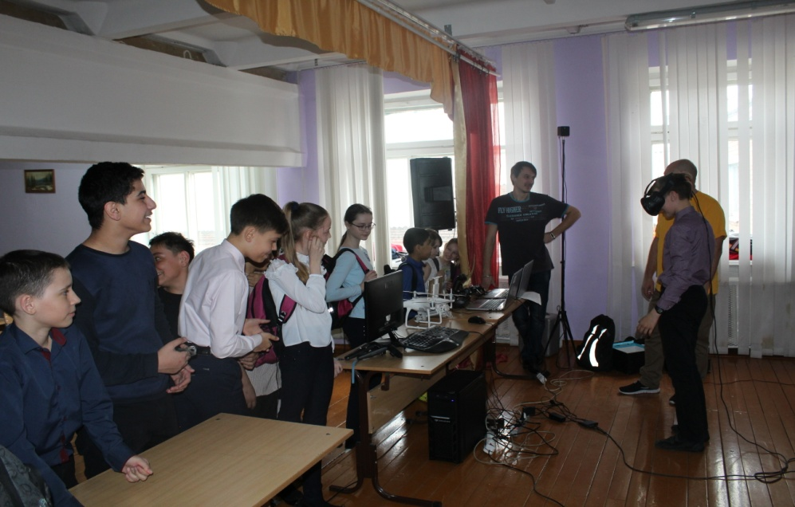
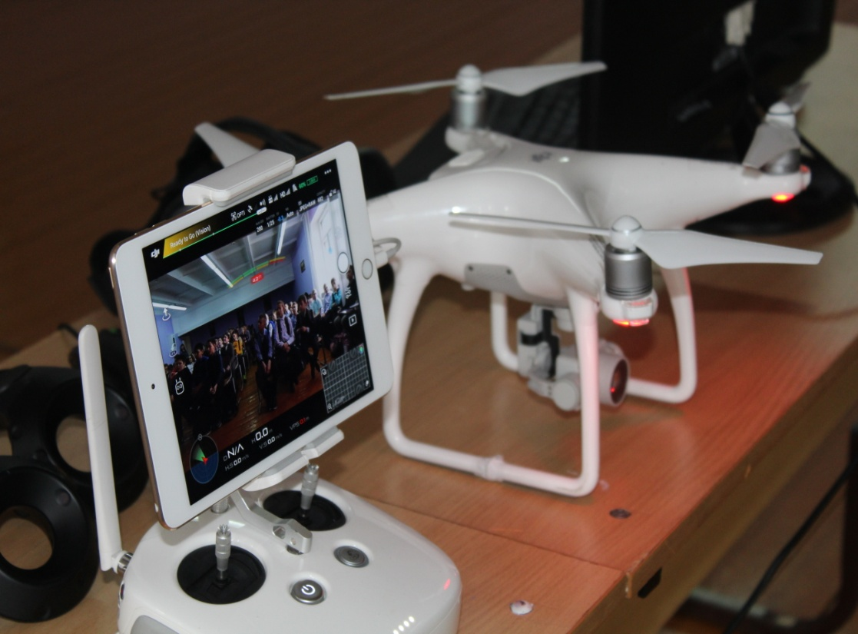
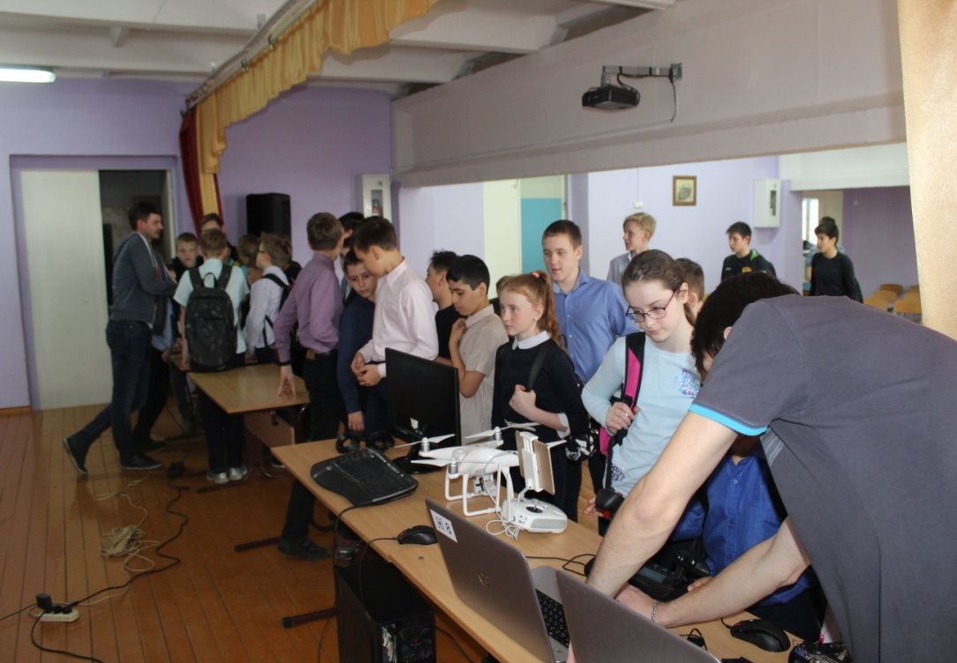
Презентация открывающейся площадки
ЦМИТ «ГЕФЕСТ» на территории
МБОУ БСШ №1 им. Е.К. Зырянова
Март 2019 года

Slide 10
БЛАГОДАРЮ ЗА ВНИМАНИЕ!

